Slide 1
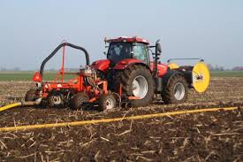
Mest en mestwetgeving

Slide 2
Het bemestingsplan
Meestal maakt (voer) voorlichter het bemestingsplan voor het bedrijf
Plaatsingsruimte dierlijke mest berekenen
Eventueel afvoeren van mest of soms aanvoeren bijlage veebezetting.
Hoeveel naar de mais, wat naar het grasland, aanvulling met kunstmest etc.
Veehouder voert het plan uit!

Slide 3
Wat zit er in mest?

Slide 4
Te veel mest?
Milieuprobleem !!
Uitspoeling stikstof N
Uitspoeling fosfaat P2O5
Vervluchtiging ammoniak
Daarom: mestwetgeving!

Slide 5
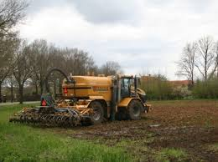
Welke wetgeving?
uitrijdperiodes:
bouwland vanaf 1 februari
uitrijden en onderwerken in één werkgang: bouwlandbemester!
plaatsingsruimte dierlijke mest
Óf stikstof of fosfaat is de beperkende factor.
Voor derogatiebedrijven 230 kg N (zand) of 250 kg N klei
Voor niet derogatiebedrijven 170 kg N per ha

Slide 6
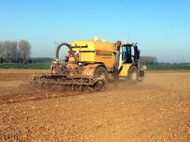
Voorbeeld
een derogatiebedrijf met 10 ha mais en 40 ha grasland:
Mag 50 ha x 230 kg N = 11500 kg N uit dierlijke mest op eigen bedrijf inzetten.
Aantal ha van het bedrijf x de plaatsingsruimte is de hoeveelheid N, die je maximaal mag inzetten op eigen bedrijf in de vorm van dierlijke mest.

Slide 7
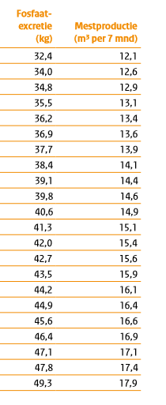
Waar komt de stikstof norm vandaan?

Slide 8
Bron N normen
Forfaitaire normen:
RVO tabellen
http://www.rvo.nl/sites/default/files/2015/04/Tabel%206%20-%20versie%202015%20-%202017%20-%20versie%20januari%202015.pdf
8500 liter en ureum getal van 22
119 kg N dierlijke mest per jaar
Of :
N excretienormen uit BEX van het bedrijf

Slide 9
Soms is fosfaat de beperkende factor: fosfaatgebruiksruimte

Slide 10
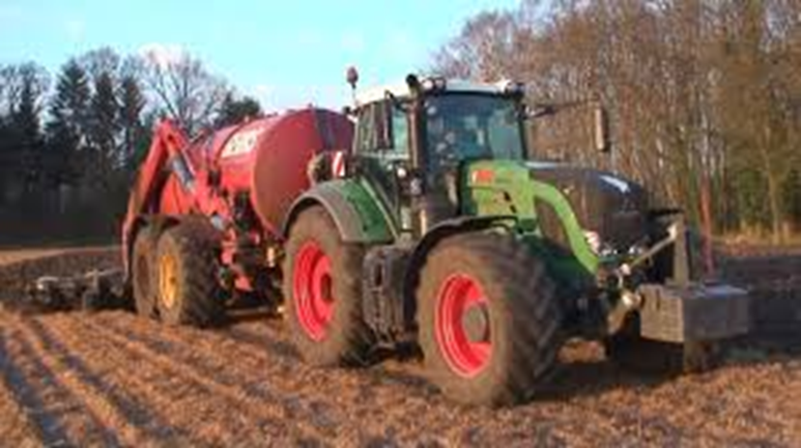
Stikstofgebruiksruimte
Een bedrijf op zandgrond met beweiding mag 250 kg N per ha bemesten op grasland en 140 N op maisland

Slide 11
werkingscoëfficiënt
Niet alle N uit de drijfmest gaat werken.
Bij beweiding houdt men rekening met een werking van 45 %
Op bedrijven zonder beweiding is dat 60 %

Slide 12
voorbeeld
Een bedrijf op zandgrond met 10 ha mais en 40 ha grasland met begrazing heeft een stikstofgebruiksruimte van:
10 ha mais x 140 kg = 1400 kg N
40 ha grasland x 250 kg = 10000 kg N
Totaal: 11400 kg N
De dierlijke mest van eigen bedrijf heeft een werkingscoëfficiënt van 45 %, dus van de N gebruiksruimte van 11400 kg wordt 45 % van 11500 kg (11500 = 50 ha x 230 kg N) N uit dierlijke mest = 5175 kg N gebruikt met dierlijke mest; de rest kan aangevuld worden met kunstmest, dat is 6225 kg N.
6225 kg N over 50 ha=124.50 kg N uit kunstmest, dat komt overeen met 124.50/27 x 100= 461 kg kalkammonsalpeter per ha.

Slide 13
Aanvulling kunstmest per ha bij maximale inzet dierlijke mest op derogatiebedrijven

